Slide 1
大手牽小手，許尋夢小天使一個美麗的未來 ～關懷發展遲緩兒～
WHAT CAN WE DO ?

Slide 2
活動方式
WHAT ELSE CAN I DO? Simple Actions
EASY A：
一般柴米油鹽/消毒清潔是實用消耗型需求
EASY B：
玩具文具繪本等方面若是6歲以下特殊教育
適用型的是最合適 (如大型安全積木,刺激手
眼協調玩具,刺激末稍大球等)
EASY C：
前庭跳床刺激遲緩兒的輔具型 訂價約在萬
元因為一般正常孩子的玩具或繪本 有時遲
緩兒目前還不適 享受使用
EASY D：
行動力.去看看孩子陪陪他們就像帶來陽光了

Slide 3
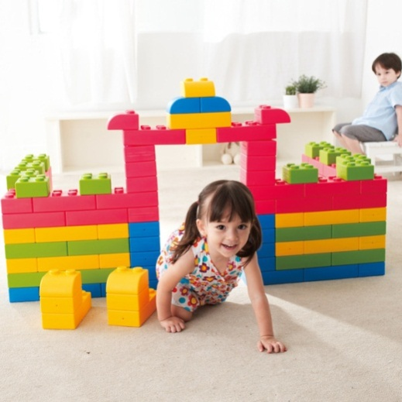
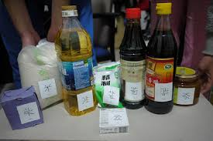
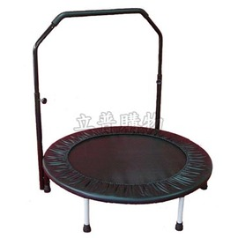
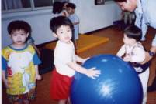
活動辦法
EASY A.B C：
請於102年12月25日(三)前將提供實用物資統一集結。(附件一提供細項參考)
EASY D：
行動力-前往晨光智能發展中心
感染力-將陽光與希望帶給他們
晨光時間：請於102年12月31日上午10時
晨光方式：自行開車前往/其他

